Slide 1
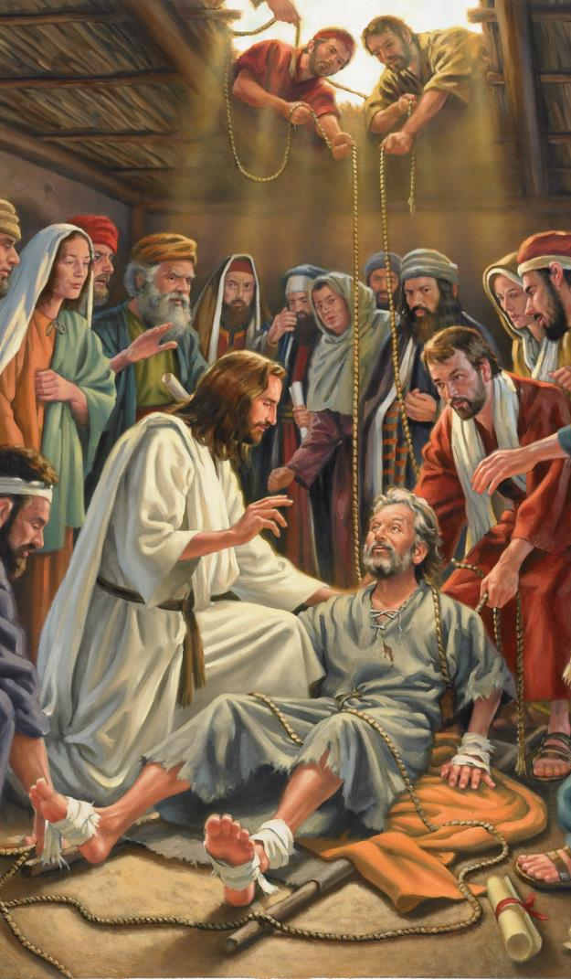
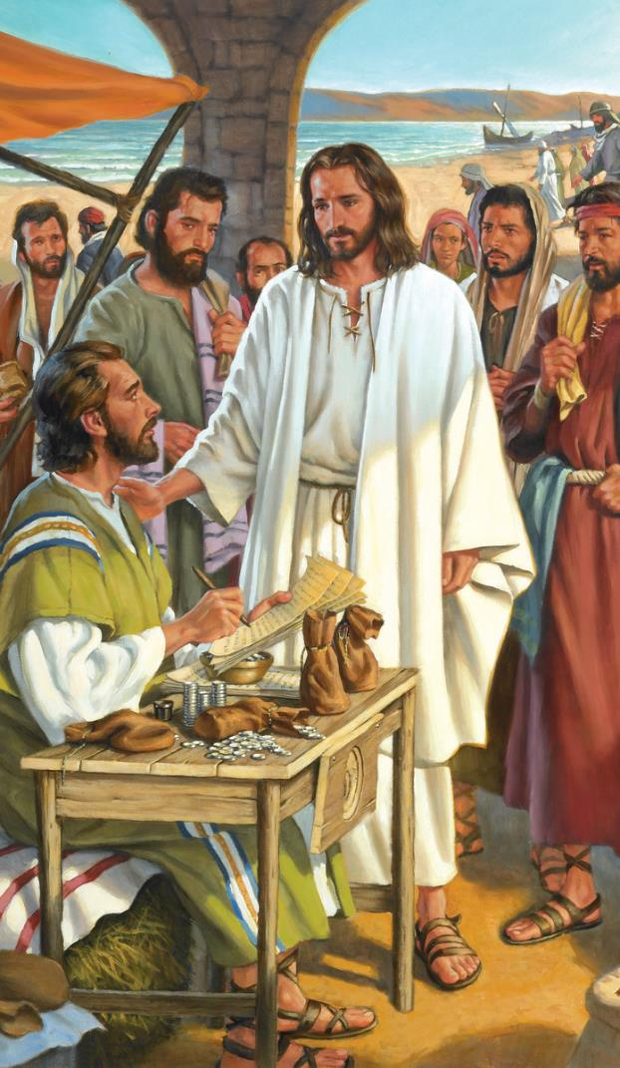
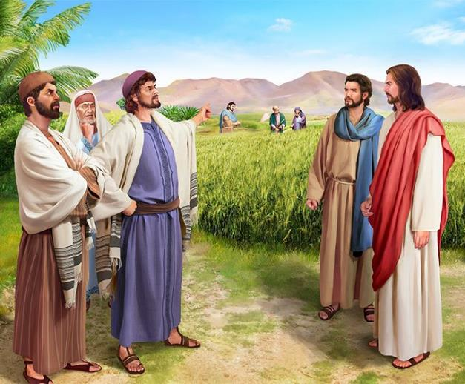
Kuz;ghLfs;
ghlk; 3 [_iy 20, 2024

Slide 2
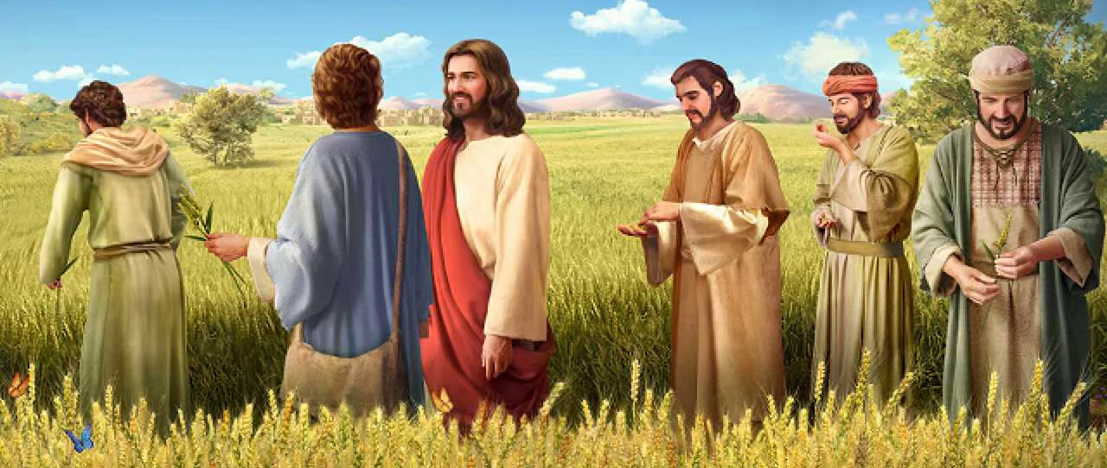
“பின்பு அவர்களை நோக்கி: மனுஷன் ஓய்வுநாளுக்காக உண்டாக்கப்படவில்லை, ஓய்வுநாள் மனுஷனுக்காக உண்டாக்கப்பட்டது; ஆகையால் மனுஷகுமாரன் ஓய்வு நாளுக்கும் ஆண்டவராய் இருக்கிறார் என்றார். ” (khw;F 2:27, 28)

Slide 3
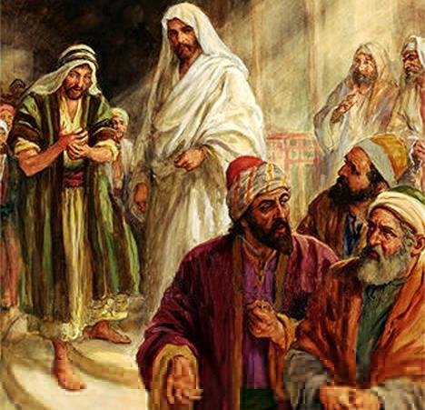
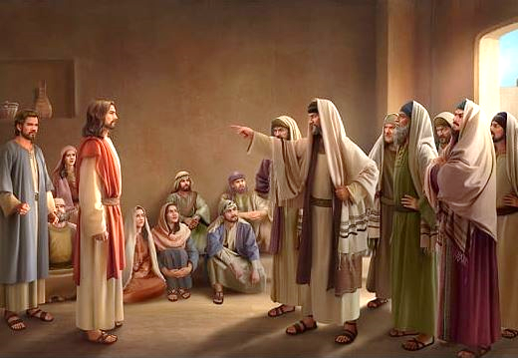
,NaRtpd; elj;ij, mtUila gpurq;fKiw, kw;Wk; mtuJ Fzg;gLj;Jjy;, Mfpait kj mjpfhupfspd; kuGfSld; Neubahf Kuz;gl;ld.
mtiu mtu;fs; epe;jidahf fUjpdu;; ngUe;jPdpf;fhuu; kw;Wk; ghtpfspd; ez;gu;; xa;Tehis kPWgtu;... ngay;nrG+Yf;F Ntiy nra;gtu; vd;Wk; $l mtiu Fw;wk; rhl;bdhu;fs;!
mjpf Ntiyg;gS fhuzkhf ,NaR jk; rpe;jidia ,oe;Jtpl;lhu; vd;W mtUila nrhe;j cwtpdh;fNs ek;gpdhu;fs;.
re;NjfNkapy;yhky;, ,NaRtpd; tho;f;if Kuz;ghlhdNj.
kd;dpg;gjpy; Kuz;ghL. khw;F2:1-12.
cztpy; Kuz;ghL. khw;F 2:13-22.
Xa;Tehs; Mrhpg;gjpy; Kuz;ghL. khw;F 2:23-3:6.
,NaRitf; Fwpj;J Kuz;ghlhd Nfs;tpfs;:
ve;j mjpfhuj;jpdhy; mtu; mw;Gjq;fis nra;fpwhu;? khw;F 3:22-30.
,NaR kjpkaq;fpapUf;fpwhuh? khw;F 3:20-21, 31-35.

Slide 4
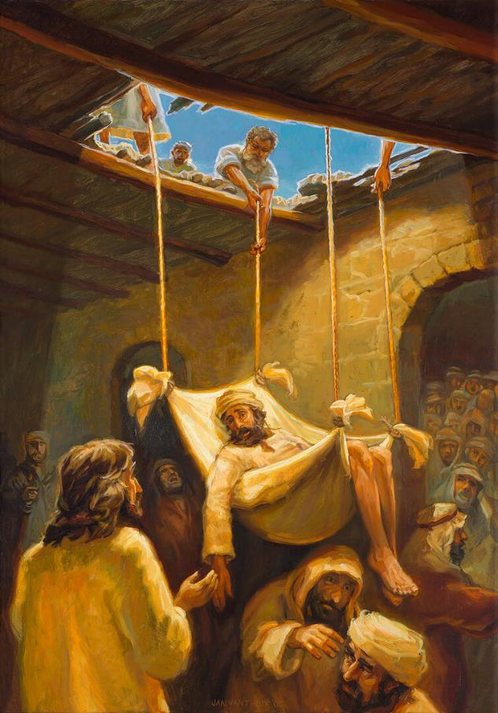
kd;dpg;gjpy; Kuz;ghL
“இயேசு அவர்கள் விசுவாசத்தைக் கண்டு, திமிர்வாதக்காரனை நோக்கி: மகனே, உன் பாவங்கள் உனக்கு மன்னிக்கப்பட்டது என்றார்.” (khw;F 2:5)
fg;gh;eFkpy; cs;s NgJUtpd; ,y;yj;jpw;F ,NaR jpUk;g te;jNghJ, mNef [dq;fs; mtu; NgRtij Nfl;Fk;gb te;jdu; (khw;F 2:1-2). Klf;Fthjj;jhy; ghjpf;fg;gl;bUe;j jq;fs; ez;giu ,NaR Fzg;gLj;Jtjw;fhf ehd;F ez;gu;fs; mtiu mZfpdhu;fs;, Mdhy; mtu;fshy; mtuplj;jpy; neUq;fp Nghf Kbatpy;iy. ,NaRtplk; nfhz;L nry;y Ntz;Lk; vd;W jPu;khdk; gz;zpatu;fsha;, mtu;fs; tPl;bd; Nky; nrd;W> Nkw;$iuia gpupj;J> ,NaRtplk; mtiu ,wf;fpdhu;fs;. ,NaRtpd; Ngr;R jilgl;lJ, vy;yhUk; mikjpahfp, ,NaR vd;d nra;ag;Nghfpwhu; vd;W fhj;jpUe;jdu; (khw;F 2:3-4).
“மகனே, உன் பாவங்கள் உனக்கு மன்னிக்கப்பட்டது என்றார்.” (khw;F 2:5). jpkpu;thjf;fhud; Nfl;bUf;fyhk;: “ehd; elf;fNtz;Lk;” vd;W. Mdhy; ,NaR mt;thW nra;atpy;iy. ,NaR mtDila RftPdj;jpd; Ntiu Rfkhf;fpdhu;. jpkpu;thjf;fhud; jpUk;g elf;fhjijf; Fwpj;J mtu; ftiynfhs;stpy;iy, mtUila Mj;Jkhtpw;F rkhjhdj;ij nfhLf;f$ba ghtkd;dpg;igf; nfhLj;jhu;.
Ntj mwpQu;fspd;gb, ,J NjtJ}\zk; (cz;ik, ,NaR Njtd; ,y;iynad;why;). ghtj;ij kd;dpf;f mtUf;F mjpfhuk; cz;L vd;gij fhl;l, ,NaR me;j jpkpu;thjf;fhuid Rfkhf;fpdhu; (khw;F 2:8-11).
,NaRTf;F ghtq;fis kd;dpf;f mjpfhuk; nfhLj;j Njtid vy;yhUk; kfpikg;gLj;jpdhu;fs; (khw;F 2:12; kj;. 9:8). jpkpu;thjf;fhud; vOe;J ele;jhd;; Mdhy; NtjEhy; mwpQu;fs; FUlh;fshftplg;gl;ldu;, ,NaRthy; mtu;fs; vz;zq;fis mwpaKbAk;, ghtpfis kd;dpf;fKbAk;, jpkpu;thjf;fhuDf;F Rfkspf;fKbAk; vd;gij mtu;fshy; fhzKbatpy;iy.

Slide 5
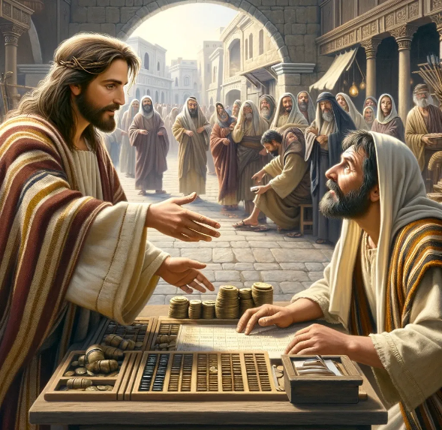
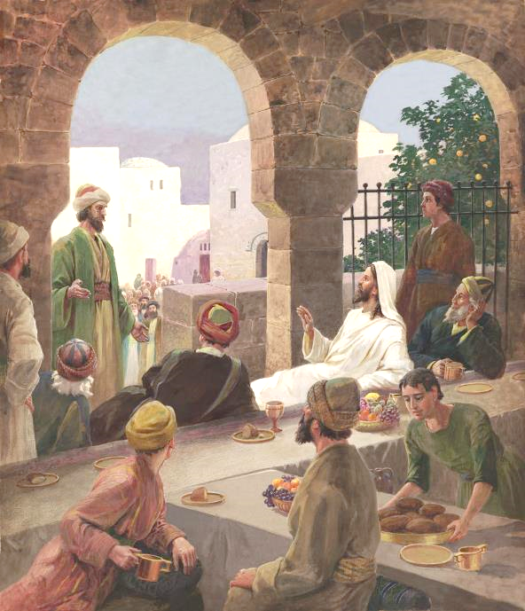
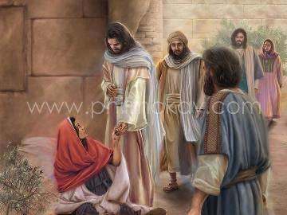
cztpy; Kuz;ghL
“அவர் நடந்துபோகையில், அல்பேயுவின் குமாரனாகிய லேவி ஆயத்துறையில் உட்கார்ந்திருக்கிறதைக் கண்டு: எனக்குப் பின்சென்றுவா என்றார்; அவன் எழுந்து அவருக்குப் பின்சென்றான்.” (khw;F 2:14).
Nytpf;F nfhLf;fg;gl;l miog;ig Rw;wp vof;$ba Kuz;ghl;il ek;khy; fw;gid nra;a fbdkhdjy;y(khw;F 2:13-14). ghuk;gupakpf;f xU A+jDf;F, Maf;fhud; Gw[hjpahid fhl;bYk; mUtUg;ghdtd;. mtd; jd;Dila vjpupfsplk; tpw;fg;gl;l A+jd;. mtu;fs; mtUld; rhg;gplNth mtiu njhlNth $lhJ.
Mdhy; tp\aq;fs; Nkhrkhfptpl;ld. ,NaR Maf;fhuDila tPl;by; rhg;gpl;lNjhL khj;jpuky;y, mtu; mtid Nghy gyNuhL R+og;gl;bUe;jhh; (khw;F 2:15). me;j tha;g;ig mtiu tpku;rpg;gth;fs; jtwtpltpy;iy: “அவர் ஆயக்காரரோடும் பாவிகளோடும் போஜனபானம் பண்ணுகிறதென்னவென்று கேட்டார்கள்.” (khw;F 2:16).
,NaR mtw;iw ju;f;fuPjpahf kWj;jhu;: பாவிகளையே மனந்திரும்புகிறதற்கு அழைக்கவந்தேன் என்றார். (khw;F 2:17). $Ljyhf, mtu;fSila czu;Tfis mtu;fs; Muha;e;J ghu;f;Fk;gb czu;j;Jfpwhu;. mtu;fs; Nerpf;f fw;Wf;nfhs;sNtz;Lk; vd;whu; (kj;. 9:12-13).

Slide 6
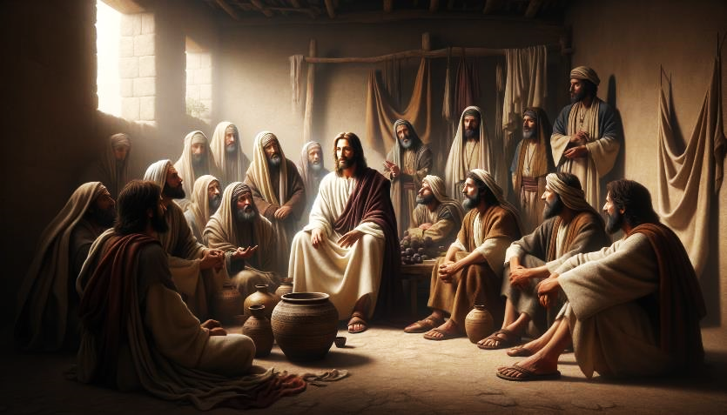
cztpy; Kuz;ghL (2)
“அதற்கு இயேசு: மணவாளன் தங்களோடிருக்கையில் மணவாளனுடைய தோழர் உபவாசிப்பார்களா? மணவாளன் தங்களுடனே இருக்கும்வரைக்கும் உபவாசிக்கமாட்டார்களே.” (khw;F 2:19)
Nerpf;f fw;Wf;nfhs;tjpy; ntF J}uj;jpypUe;J nfhz;L, gupNrau;fs; Nahthdpd; rP\u;fis jq;fs; tpku;rdj;jpy; ,iza J}z;bdu;: “யோவானுடைய சீஷரும் பரிசேயருடைய சீஷரும் உபவாசிக்கிறார்களே, உம்முடைய சீஷர் உபவாசியாமலிருக்கிறதென்னவென்று கேட்டார்கள்.” (khw;F 2:18).
jpUkz ctik (khw;F 2:19-20).
xUtd; jpUkzj;jpy; ,Uf;Fk;NghJ vg;gb cgthrpg;ghd;? ,NaRNt kzthsd;; rP\u;fs; kzthsDila Njhou;fs;. ,NaRtpd; kuzk; kw;Wk; capu;njOjYf;F gpd;, mtUila rP\u;fs; cgthrpg;ghu;fs;.
gioaJ kw;Wk; Gjpaijf; Fwpj;j ctik (khw;F 2:21-22).
kugpd; ,we;j Nghjidfspy; kj;jpapy; ,NaRtpd; thOk; NghjidfSf;F ,lkpy;iy: kw;Wk; Neu;khwhfTk;.
,NaRtpd; gjpy; ctikfshf te;jJ:

Slide 7
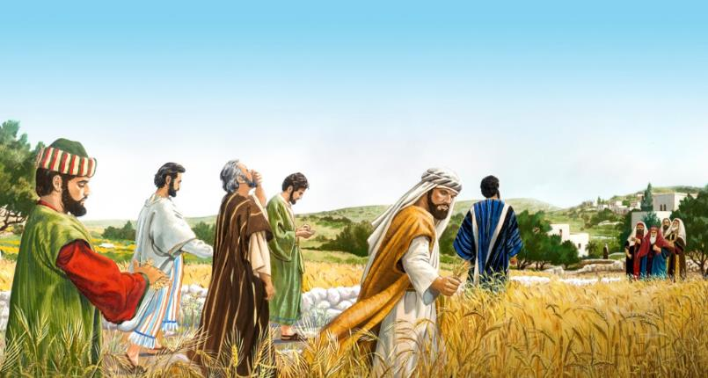
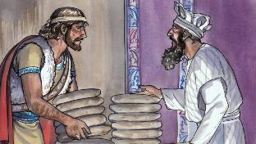
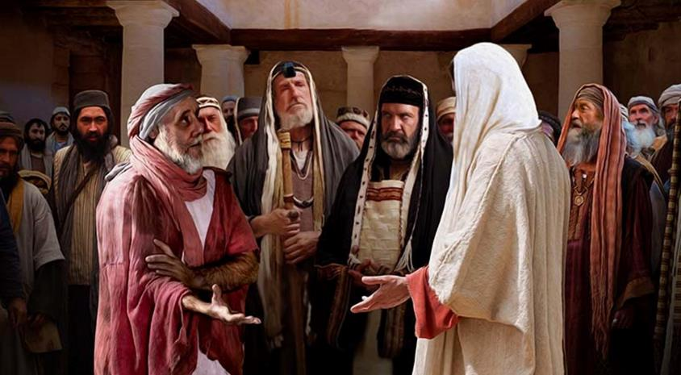
Xa;Tehis Mrhpg;gjpy; Kuz;ghL
“பரிசேயர் அவரை நோக்கி: இதோ, ஓய்வுநாளில் செய்யத்தகாததை இவர்கள் ஏன் செய்கிறார்கள் என்றார்கள்.” (khw;F 2:24)
Njtdhy; epakpf;fg;gl;l xa;Tehis kPwf;$ba 39 tifahd Ntiyfis gupNrau;fs; fw;Wf;nfhLj;jhh;fs;.
jhdpaj;ij vLj;J> mij cz;gjw;fhf mjd; ckpia ePf;f rP\u;fs; xa;Tehspy; jilnra;ag;gl;l 3 Ntiyfis nra;jhu;fs;: mWtil> fjpub kw;Wk; Gilj;jy; (khw;F. 2:23-24; kj;. 12:1-2).
,NaRtpd; gjpy;: jhtPij epidtpUf;fpwjh, mtd; grpahapUe;j NghJ, Mrhupau;fs; khj;jpuk; cz;zf;$ba mgpN\fk; gz;zg;gl;l mg;gj;ij Grpj;jhu; my;yth? (khw;F 2:25-26).
gpd;G, ,NaRTk; me;j “39 Ntiyfspy;” xd;iw nra;jhu;, Mdhy; mJTk; xa;Tehis kPWtjhf fUjg;gl;lJ: Rfkspg;gJ (khw;F 3:1-3).
,NaRtpd; gjpy;: “ஓய்வுநாட்களில் நன்மைசெய்வதோ, தீமைசெய்வதோ, ஜீவனைக் காப்பதோ, அழிப்பதோ, எது நியாயம் என்றார்.” (khw;F 3:4).
,Wjpapy;, ,NaRNt xa;TehSf;Fk; Mz;ltu;, mij mtu; ek; eyDf;fhf nfhLj;jpUf;fpwhu; (khw;F 2:27-28).
Rthu];akhf, ituhf;fpakhd xa;Tehspd; fhg;ghsu;fs;> xU nfhiy nra;a jpl;lkpl;ldu; (khw;F 3:6).

Slide 8
,NaRitf; Fwpj;J Kuz;ghlhd Nfs;tpfs;

Slide 9
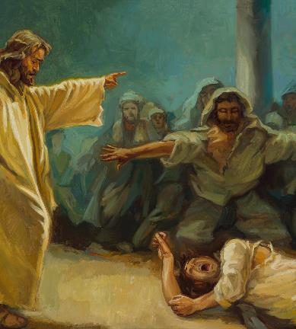
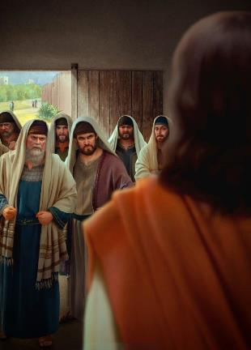
ve;j mjpfhuj;jpdhy; mtu; mw;Gjq;fis nra;fpwhh;?
“எருசலேமிலிருந்து வந்த வேதபாரகர்: இவன் பெயெல்செபூலைக்கொண்டிருக்கிறான், பிசாசுகளின் தலைவனாலே பிசாசுகளைத் துரத்துகிறான் என்றார்கள்.” (khw;F 3:22)
khw;F ,NaRtpd; FLk;gj;ijf; Fwpj;j fijia Jtq;Ffpwhu;, Mdhy; eLtpy; gupNrau;fs; Fwpj;j Kuz;ghl;ilAk; $Wfpwhu;. gpd;du;, kPz;Lk; KjyhtJ fijf;Fs; nry;fpwhu;. ,U fijfis ,izf;ff;$ba ,e;j khjpupia gy re;ju;g;gq;fspy; khh;f;Nfh]; gad;gLj;Jfpwhu;> Mdhy; mjd; ikaj;ij Kf;fpakhf mtu; vLj;Jf;fhl;Lfpwhu;.
,NaRtpd; FLk;gj;jpdu; mtiu Njbdhu;fs;
khw;F 3:20-21
gupNrau;fspd; Fw;wr;rhl;L
khw;F 3:22-30
,eepiyapy;> gprhRfis Juj;j ,NaRit mDkjpj;jJ vd;dtpjkhd ty;yik vd;gJjhd; Ntjghufu;fspd; Fw;wr;rhl;L vd;gJ Kf;fpakhd fij (khw;F 3:22).
,NaRtpd; FLk;gj;jpdu; mtiu Njbdhu;fs;
khw;F 3:31-35
kWgbAk;, ,NaR jdf;F vjpuhd Fw;wr;rhl;Lfspd; mgj;jj;ij ep&gpf;f xU ctikia gad;gLj;Jfpwhu; (khw;F 3:23-27). ,NaR typikahd xUtDila (rhj;jhd;) ,y;yj;jpw;Fs; gpuNtrpf;fpwhu;> mtidf; fl;Lfpwhu;, ,jdhy; mtdJ nrhj;ij nfhs;isabf;f KbAk; (gprhR gpbj;jtDf;F tpLjiy).
gupRj;j Mtpapd; nraiy gprhRf;F xg;gpLtjd; Mgj;ijg; gw;wp vr;rupf;fTk; ,J xU tha;g;ig ngWfpwJ (khw;F 3:28-30).

Slide 10
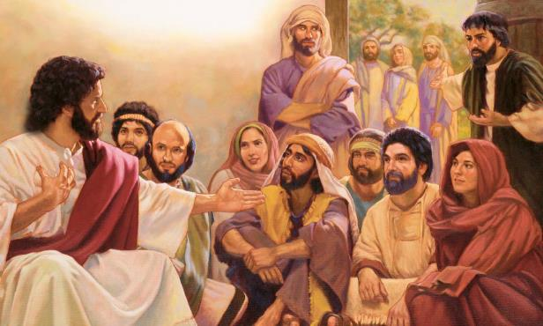
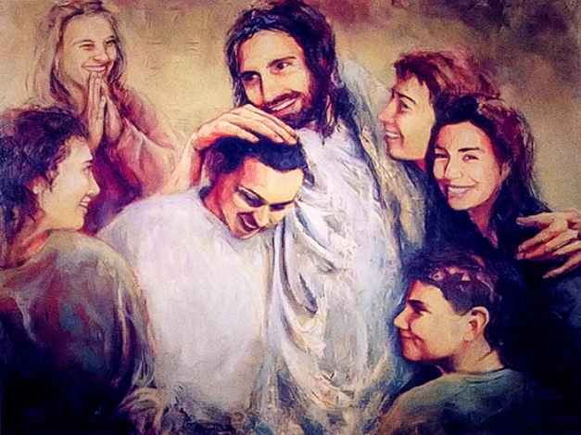
,NaR kjpkaq;fpapUf;fpwhuh?
“அவருடைய இனத்தார் இதைக்கேட்டபோது, அவர் மதிமயங்கியிருக்கிறார் என்று சொல்லி, அவரைப் பிடித்துக்கொள்ளும்படி வந்தார்கள்.” (khw;F 3:21)
,NaRTf;F igj;jpak; gpbj;jjhf mtUila FLk;gj;ij epidf;f itj;jJ (khw;F 3:20-21)?
mjpf Ntiyg;gS, rj;jhd cztpd;ik, Ntjghufu;fSlDk; gupNrau;fsplKk; njhlu;e;J mtu; tpthjpj;jjhy; Vw;gl;l kd mOj;jk;...
xU RUf;fkhd milg;Gf;Fwpf;Fg; gpd;, khw;F me;j fijia njhlu;fpwhu;, ,NaRit Njbd mtUila ,dj;jhiu mwpKfg;gLj;Jfpwhu;: mtUila jhahUk; mtUila rNfhjuUk; (khw;F 3:31).
,NaRtpd; gq;fpy; mtUila FLk;gj;jpd; kPjhd vd;d xU mf;fiwapd;ik! (khw;F 3:32-33).
Mdhy; Njhw;wq;fs; ek;ik Vkhw;wyhk;. mtUila jhahUk; mtUila rNfhjuu;fSk; jtW nra;jhu;fs;. me;j Neuj;jpy; mtu;fisf; ftdpg;gjw;fhf mtu; jdJ gzpia tpl;LtUtJ> mtUila gzpf;Fk; mtu;fSf;Fk; mJ jPq;F tpistpf;Fk;.
ruPu cwTfis tpl Kf;fpakhdJ ,NaRit mtuJ Md;kPf FLk;gj;Jld; ,izf;ff;$ba cwTfs; jhd;: “தேவனுடைய சித்தத்தின்படி செய்கிறவன் எவனோ அவனே எனக்குச் சகோதரனும், எனக்குச் சகோதரியும், எனக்குத் தாயுமாய் இருக்கிறான் என்றார்.” (khw;F 3:35).

